Slide 1
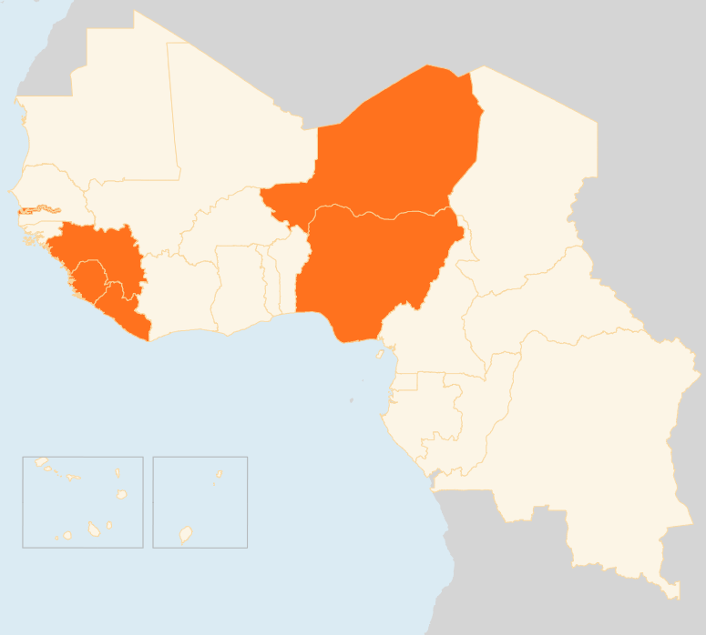


21 – 27 avril 2015
21 - 27 April 2015
GUINEE
11 INCARCÉRÉS POUR LE MEURTRE DE PERSONNELS DE SANTÉ
Le 22 Avril, 11 personnes accusées de l'assassinat de huit agents de santé Ebola ont été condamnées à la perpétuité. Quinze autres ont été acquittés suite à l'attaque sur des travailleurs de santé et un journaliste en Septembre 2014 dans la ville Womey, dans la Préfecture de Nzérékoré au sud. L'hostilité envers les agents de santé, des idées fausses et la peur d'Ebola ont été certains des obstacles dans la lutte contre la propagation du virus en Guinée.
LIBERIA
0 CAS DE FIEVRE EBOLA DEPUIS 37 JOURS
En date du 27 Avril, le Libéria était resté 29 jours sans rapporter d’infection à virus Ebola depuis que le dernier patient a été enterré, et 37 jours depuis le dernier cas confirmé. Le pays, cependant, reste à risque en raison des transmissions en cours en Guinée et en Sierra Leone. Le contrôle et la surveillance des frontières est en cours. Les acteurs travaillent sur des messages publics appropriés sur les bons comportements et pratiques recommandées pour éviter toute complaisance. Les partenaires continuent de souligner l'importance de la participation communautaire dans la construction d’une surveillance efficace à long terme et la capacité de réponse.
NIGER
L’EPIDEMIE DE MÉNINGITE FAIT 129 MORTS
Une épidémie de méningite qui a éclaté en Janvier a tué 129 personnes et infecté 1150 autres au 22 Avril; toutes les écoles de la capitale Niamey et aux alentours ont été fermées. Toutes les régions du pays, à l'exception de la région sud de Diffa, ont été touchées. Une campagne de vaccination de masse est en cours. Le dernier foyer a été signalé en 2011.
NIGERIA
LES DÉPLACÉS rentrent CHEZ EUX MALGRÉ L’INSÉCURITÉ
De plus en plus de personnes déplacées dans le nord-est du Nigéria regagnent spontanément leurs régions d'origine malgré l'insécurité persistante et le manque critique d'accès aux services de base. Dans l'Etat de Borno, l'Autorité Etatique de Gestion des Urgences a signalé la relocalisation et la réinstallation de 801 personnes déplacées (128 hommes, 168 femmes et 505 enfants) du camp de déplacés de l’école primaire Pompomari à Damaturu aux Etats d’Adamawa, Borno, Gombe et Yobe. Le nombre total de personnes restant dans le camp est de 3304.
RÉGIONAL/MALADIE A VIRUS EBOLA (MVE)
RÉCENTE BAISSE DANS LA DIMINUTION DES CAS
Dans la semaine précédant le 19 Avril, un total de 33 cas confirmés a été signalé en Guinée (21) et en Sierra Leone (12). Le Libéria n'a signalé aucun cas depuis la mort du dernier patient Ebola le 27 Mars. La baisse des cas observée depuis les trois dernières semaines s’est arrêtée. Au total, 26 044 cas confirmés, probables et suspects, dont 10 808 décès, ont été rapportés dans les trois pays.
GUINEE
NIGER
11
INCARCÉRÉS POUR LE MEURTRE DE PERSONNELS DE SANTÉ
129
MORTS DUS A L’EPIDEMIE DE MÉNINGITE
NIGERIA
LES DÉPLACÉS RENTRENT CHEZ EUX MALGRÉ L’INSÉCURITÉ
LIBERIA
REGIONAL/ MVE
0
0 CAS MVE DEPUIS 37 JOURS
33
CAS EN GUINEE ET EN SIERRA LEONE
Date de création: 28 avril 2015
Sources de données de la carte: UNCS, DevInfo, OCHA.
Les frontières, noms et désignations employés sur cette carte n’impliquent pas une reconnaissance ou acceptation officielle par les Nations Unies.

